Slide 1

Darstellungsformen von Geraden und Ebenen
Parameterform (für Geraden)
Parameterform (für Ebenen)
Normalenform (für Ebenen)
Koordinatenform (für Ebenen)
Hesse‘sche Normalenform (für Ebenen)
klaus_messner@web.de www.elearning-freiburg.de

Slide 2
Fähigkeiten
Sie sollten jede dieser Darstellungsformen kennen und benutzen können!
Speziell bei den Ebenen sollten Sie in der Lage sein, eine Form in eine andere umzuwandeln.
Aus zwei gegebenen Punkten sollten Sie eine Geradengleichung bestimmen können.
Aus drei gegebenen Punkten sollten Sie eine Ebenengleichung bestimmen können.
Die Koordinatenform der Ebenengleichung sollten Sie unbedingt beherrschen.

Slide 3
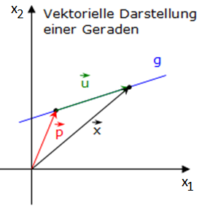
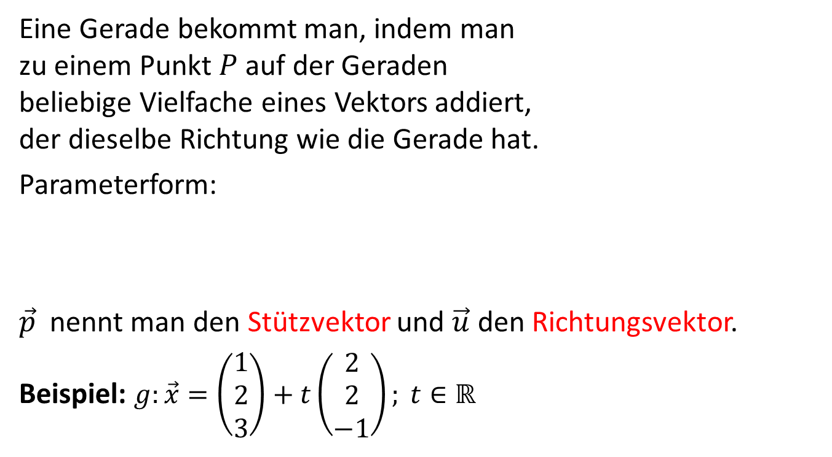
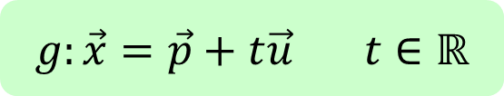
Parameterform einer Geraden
Eine Gerade bekommt man, indem man zu einem Punkt $P$ auf der Geraden beliebige Vielfache eines Vektors addiert, der dieselbe Richtung wie die Gerade hat.
Parameterform:
$\vec{p}$ nennt man den Stützvektor und $\vec{u}$ den Richtungsvektor.
Beispiel: $g:\vec{x}=\left.\left(\begin{matrix}1 \\ 2 \\ 3\end{matrix}\right)\right.+t\left.\left(\begin{matrix}2 \\ 2 \\ −1\end{matrix}\right)\right.; t∈ℝ$
$$g:\vec{x}=\vec{p}+t\vec{u} t∈ℝ$$

Slide 4
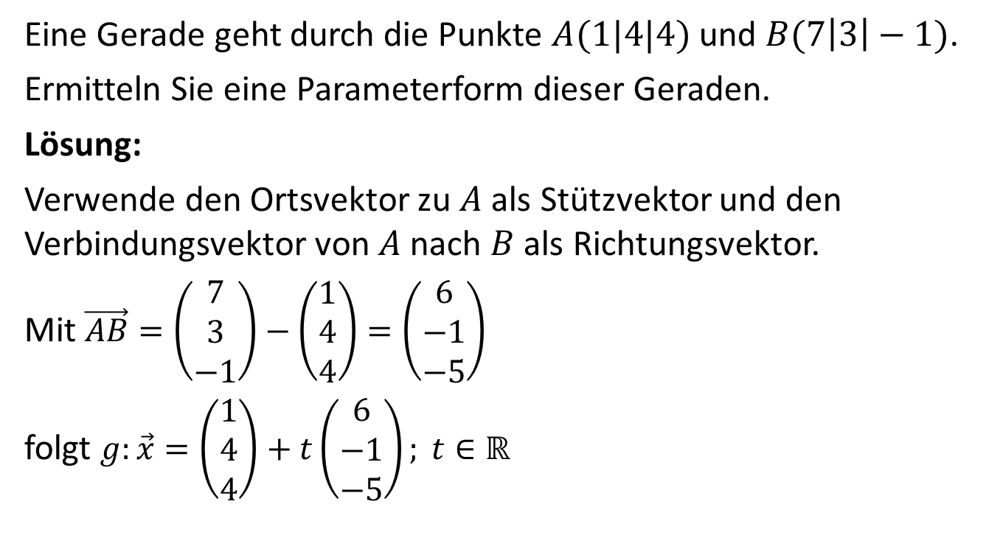
Aufgabe
Eine Gerade geht durch die Punkte $A(1|4|4)$ und $B(7\left|3\right|−1)$.
Ermitteln Sie eine Parameterform dieser Geraden.
Lösung:
Verwende den Ortsvektor zu $A$ als Stützvektor und den Verbindungsvektor von $A$ nach $B$ als Richtungsvektor.
Mit $\vec{AB}=\left.\left(\begin{matrix}7 \\ 3 \\ −1\end{matrix}\right)\right.−\left.\left(\begin{matrix}1 \\ 4 \\ 4\end{matrix}\right)\right.=\left.\left(\begin{matrix}6 \\ −1 \\ −5\end{matrix}\right)\right.$
folgt $g:\vec{x}=\left.\left(\begin{matrix}1 \\ 4 \\ 4\end{matrix}\right)\right.+t\left.\left(\begin{matrix}6 \\ −1 \\ −5\end{matrix}\right)\right.; t∈ℝ$

Slide 5
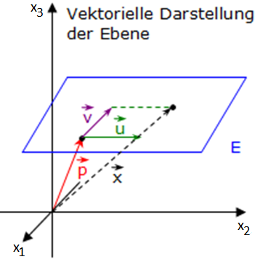

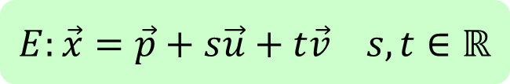
Parameterform einer Ebene
Bei Ebenen hat man ebenfalls einen Stützvektor aber zwei (linear unab- hängige) Richtungsvektoren.
Parameterform:
Beispiel: $E:\vec{x}=\left.\left(\begin{matrix}0 \\ 1 \\ 0\end{matrix}\right)\right.+s\left.\left(\begin{matrix}0 \\ 2 \\ 1\end{matrix}\right)\right.+t\left.\left(\begin{matrix}1 \\ 3 \\ 0\end{matrix}\right)\right.; s,t∈ℝ$
$$E:\vec{x}=\vec{p}+s\vec{u}+t\vec{v} s,t∈ℝ$$
Stützvektor Richtungsvektoren

Slide 6
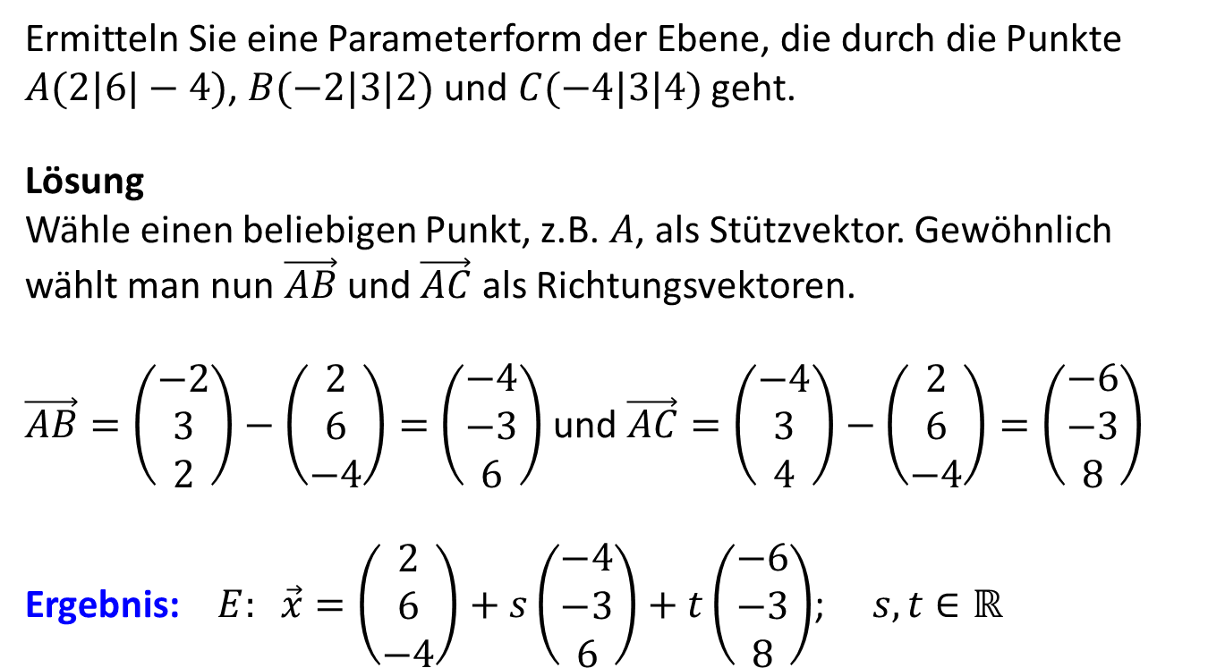
Aufgabe
Ermitteln Sie eine Parameterform der Ebene, die durch die Punkte $A(2|6|−4)$, $B(−2|3|2)$ und $C(−4|3|4)$ geht.
Lösung
Wähle einen beliebigen Punkt, z.B. $A$, als Stützvektor. Gewöhnlich wählt man nun $\vec{AB}$ und $\vec{AC}$ als Richtungsvektoren.
$\vec{AB}=\left(\begin{matrix}−2 \\ 3 \\ 2\end{matrix}\right)−\left(\begin{matrix}2 \\ 6 \\ −4\end{matrix}\right)=\left(\begin{matrix}−4 \\ −3 \\ 6\end{matrix}\right)$ und $\vec{AC}=\left(\begin{matrix}−4 \\ 3 \\ 4\end{matrix}\right)−\left(\begin{matrix}2 \\ 6 \\ −4\end{matrix}\right)=\left(\begin{matrix}−6 \\ −3 \\ 8\end{matrix}\right)$
Ergebnis: $E: \vec{x}=\left(\begin{matrix}2 \\ 6 \\ −4\end{matrix}\right)+s\left(\begin{matrix}−4 \\ −3 \\ 6\end{matrix}\right)+t\left(\begin{matrix}−6 \\ −3 \\ 8\end{matrix}\right)$; $s,t∈ℝ$

